Slide 1
7.7 Vlastnosti funkcí
Mgr. Petra Toboříková
Vyšší odborná škola zdravotnická a Střední zdravotnická škola
Hradec Králové, Komenského 234

Slide 2
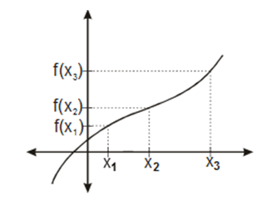
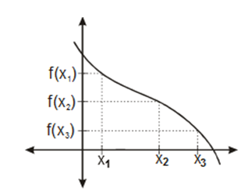
Monotonie:
fce rostoucí a klesající
rostoucí
klesající

Slide 3
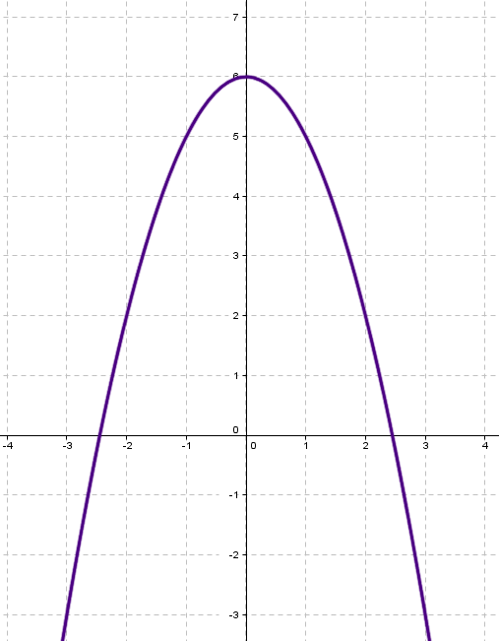
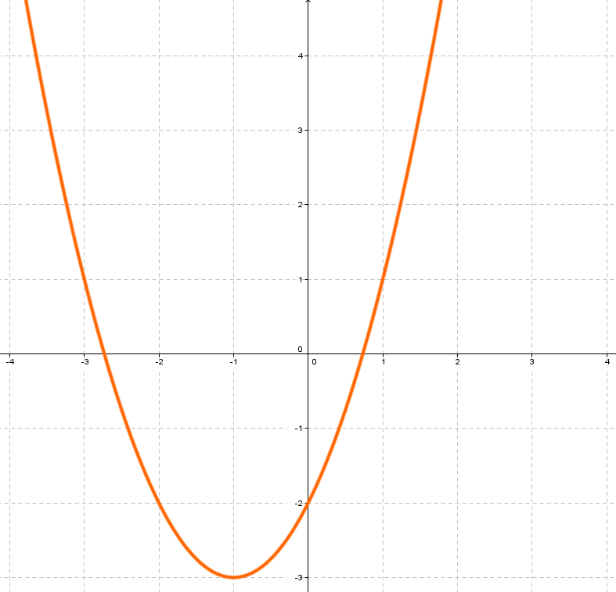
Extrémy:
maximum a minimum fce
maximum
minimum

Slide 4
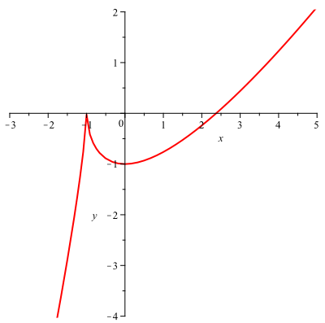
Př.: Urči z grafu definiční obor, obor hodnot a vlastnosti funkce (monotonii a extrémy):
rostoucí pro
klesající pro
minimum v bodě
maximum neexistuje

Slide 5
Př.: Urči z grafu definiční obor, obor hodnot a vlastnosti funkce (monotonii a extrémy):
rostoucí pro
klesající pro
minimum neexistuje
maximum v bodě

Slide 6
Př.: Urči z grafu definiční obor, obor hodnot a vlastnosti funkce (monotonii a extrémy):
rostoucí pro
klesající pro
minimum v bodě
maximum neexistuje

Slide 7
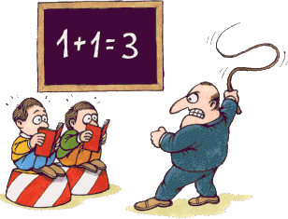
Konec…

